Slide 1
基于IOA与KEBA控制器 的虚拟仿真控制
汪涛
2022.1.9

Slide 2
KEBA机器人连接IOA方法 (1)
软件介绍
实验使用的 KEBA 机器人编程软件为 KeStudio LX - KeMotion，版本为 03.12a。
KEBA 机器人虚拟示教器为 KeMotion TeachView T70Q
虚拟工厂软件为 IOA，版本为 V4.18
KEBA虚拟机器人与IOA连接步骤 （以添加一个六轴机器人及控制传送带为例）

Slide 3
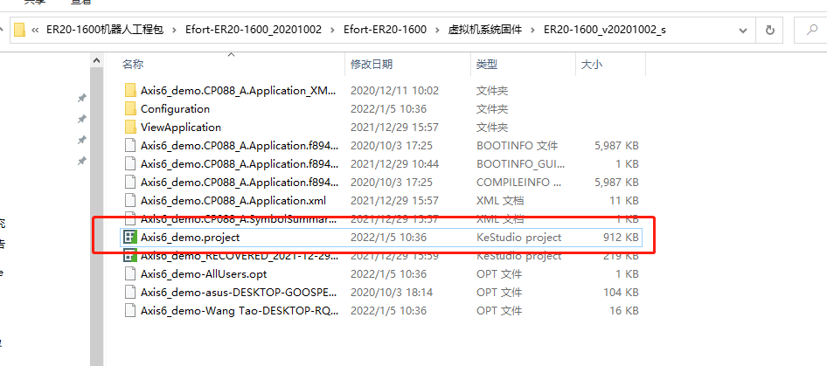
KEBA虚拟机器人与IOA连接步骤
(1) KEBA有许多的机器人工具包，里面有多种类型和型号的机器人工程，需要选择与IOA添加的机器人匹配的机器人进行编译和仿真。此例采用ER20-1600的六轴机器人。
根据路径双击打开“Axis6_demo.project”工程。

Slide 4

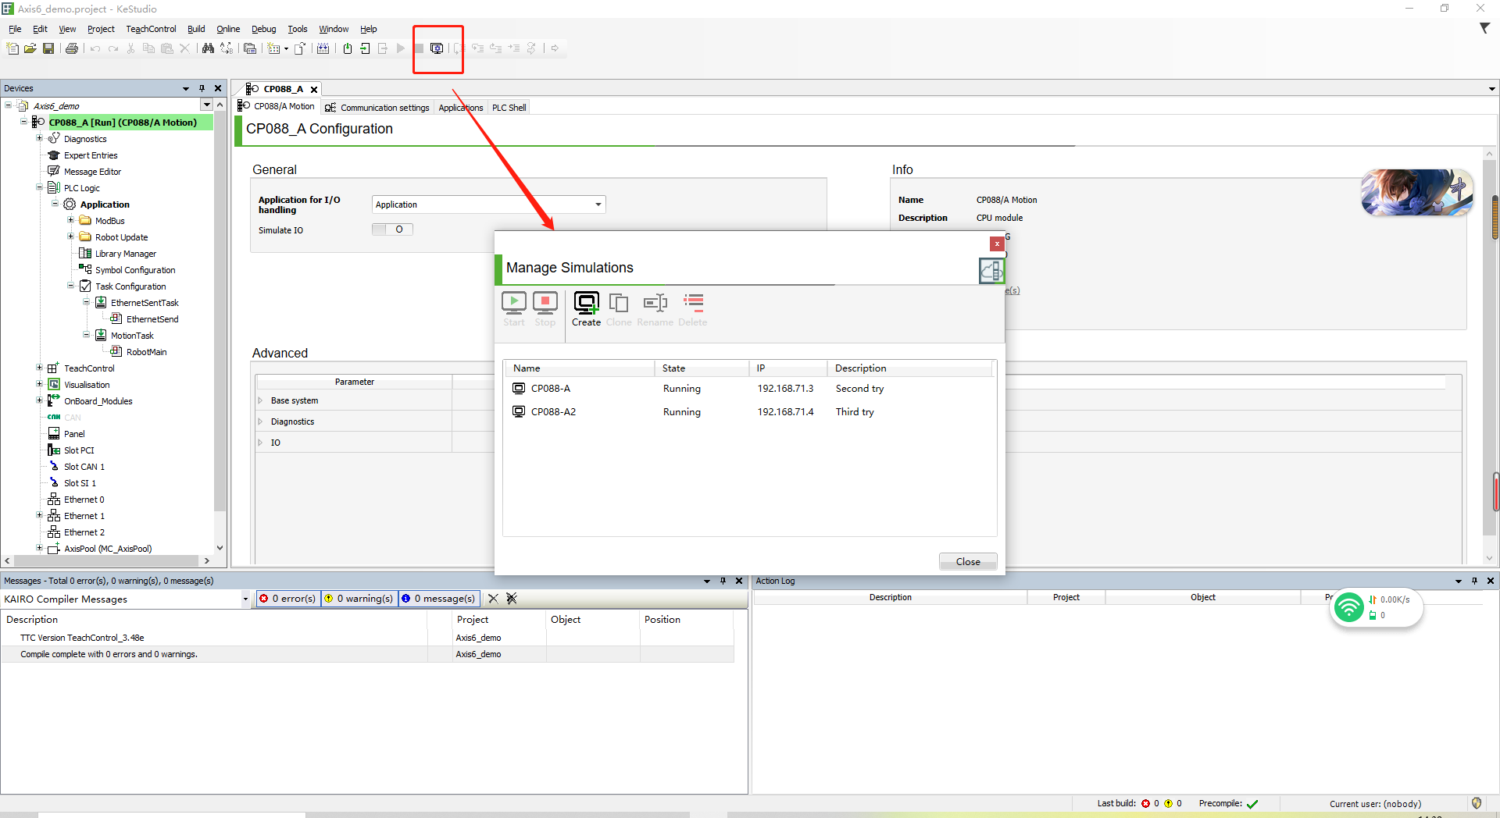
KEBA虚拟机器人与IOA连接步骤
(2) 点击菜单栏中的 图标，在弹出的页面创建(create按钮)一个CP088-A的的虚拟仿真，然后点击start图标，启动虚拟运动控制器。

Slide 5
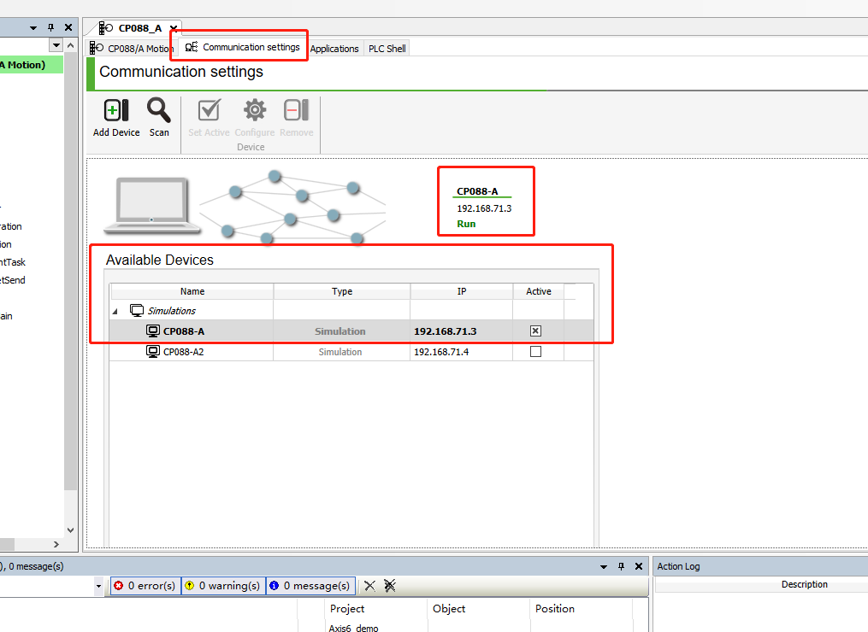
KEBA虚拟机器人与IOA连接步骤
(3) 在Communication settings栏中，可以查看正在运行的虚拟控制器，确保CP088-A成功run。

Slide 6
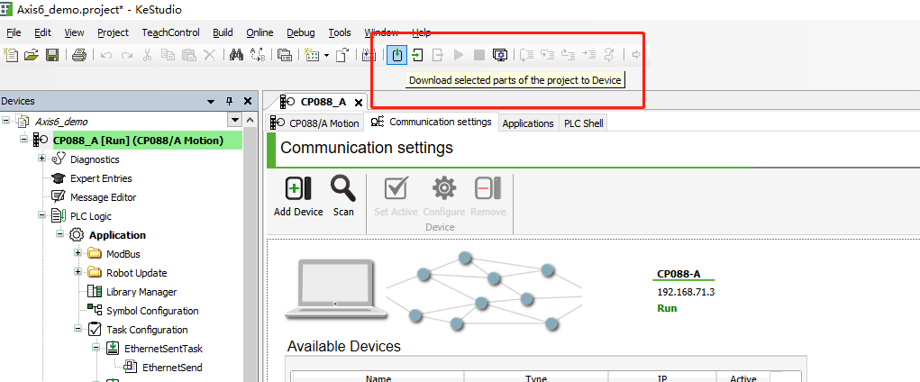
KEBA虚拟机器人与IOA连接步骤
(4) 点击菜单栏的下载按钮，输入用户名Administrator以及 密码pass，依次点击OK后进行下载。（首次运行或者更换机械人种类才需要下载，已下载的机器人不需要重复下载）

Slide 7
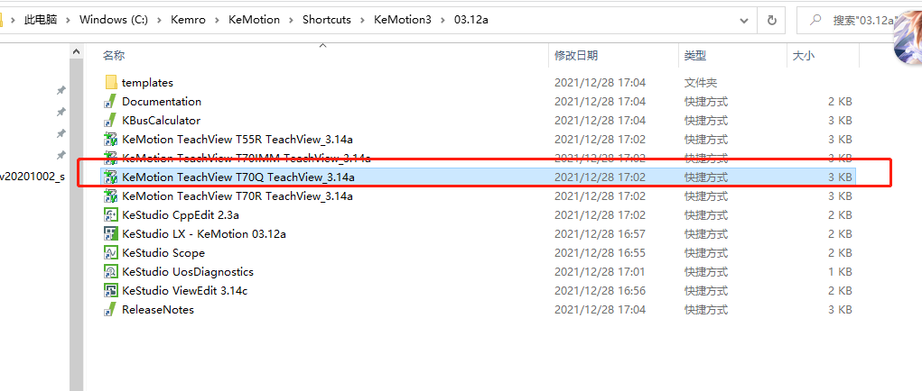
KEBA虚拟机器人与IOA连接步骤
(5) 双击桌面安装好的KeMotion3 03.12a，打开里面的“KeMotion TeachView T70Q TeachView_3.14a”运行虚拟示教器。

Slide 8
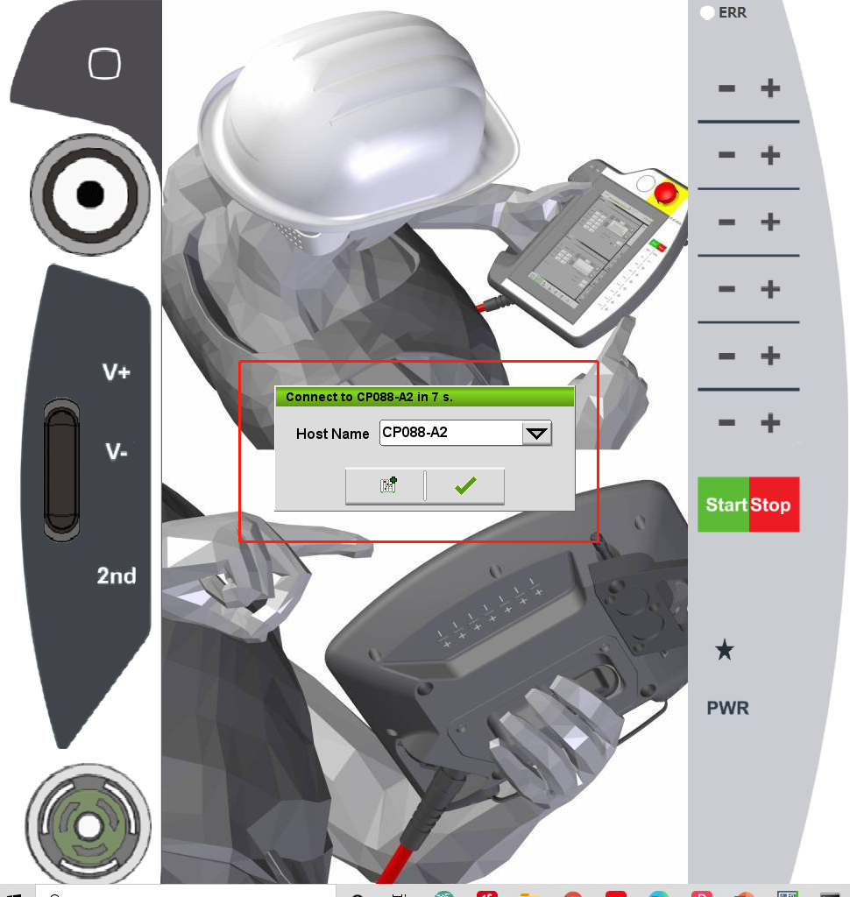
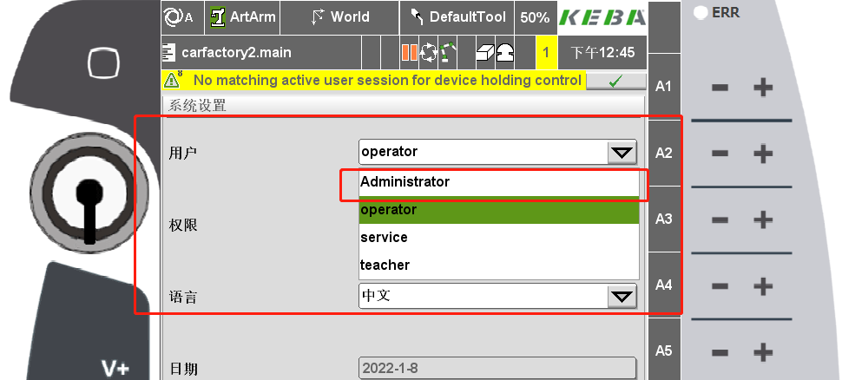
KEBA虚拟机器人与IOA连接步骤
(6) 打开后选择正在run的虚拟仿真，进入后选择用户为 Administrator，密码为 pass。

Slide 9
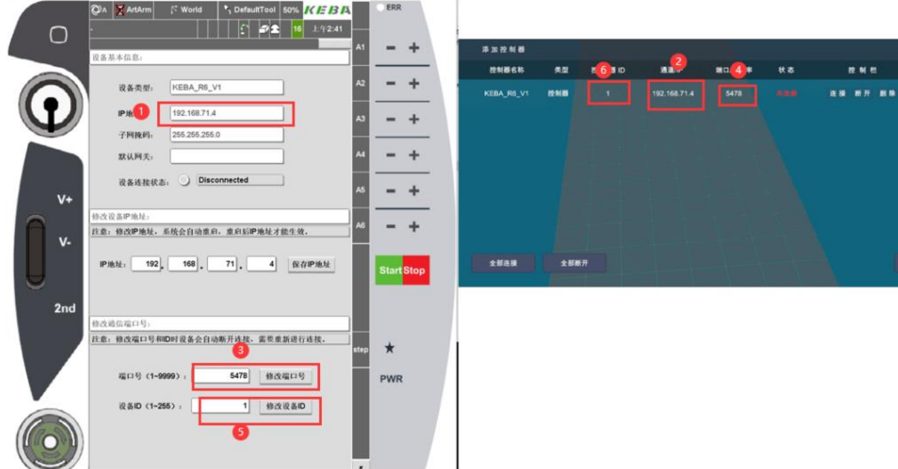
KEBA虚拟机器人与IOA连接步骤
(7) 在IOA虚拟工厂中添加六轴机器人与虚拟控制器，配置信息，进行连接。

Slide 10
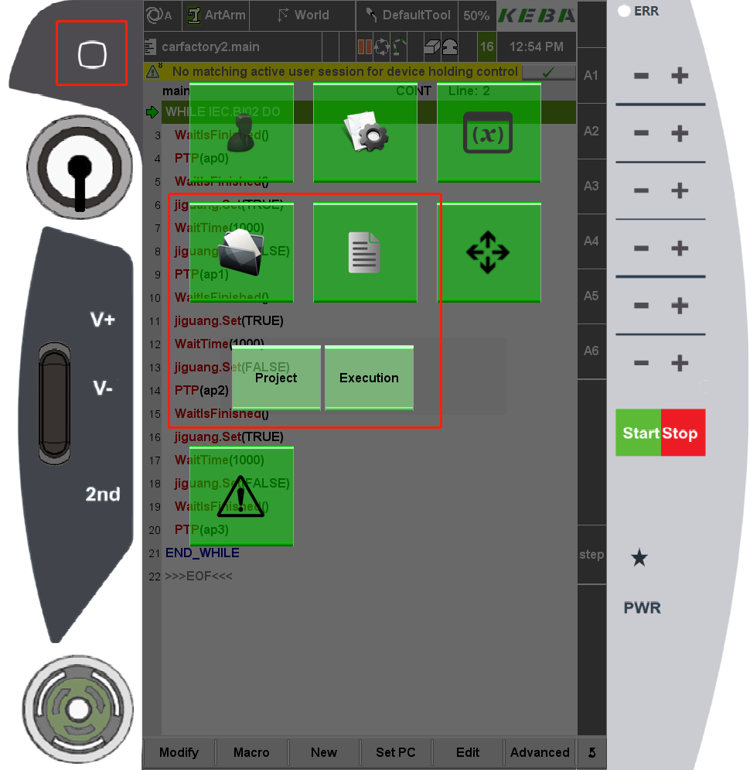
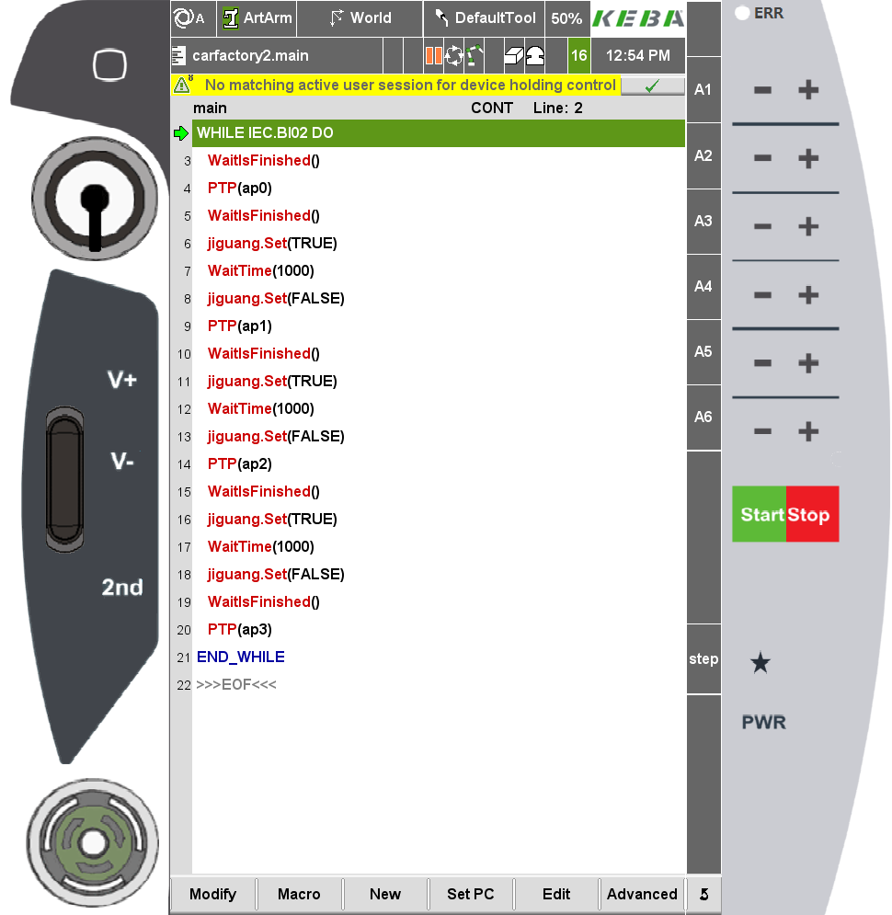
KEBA虚拟机器人与IOA连接步骤
(8) 连接后可以创建project进行示教编程。

Slide 11
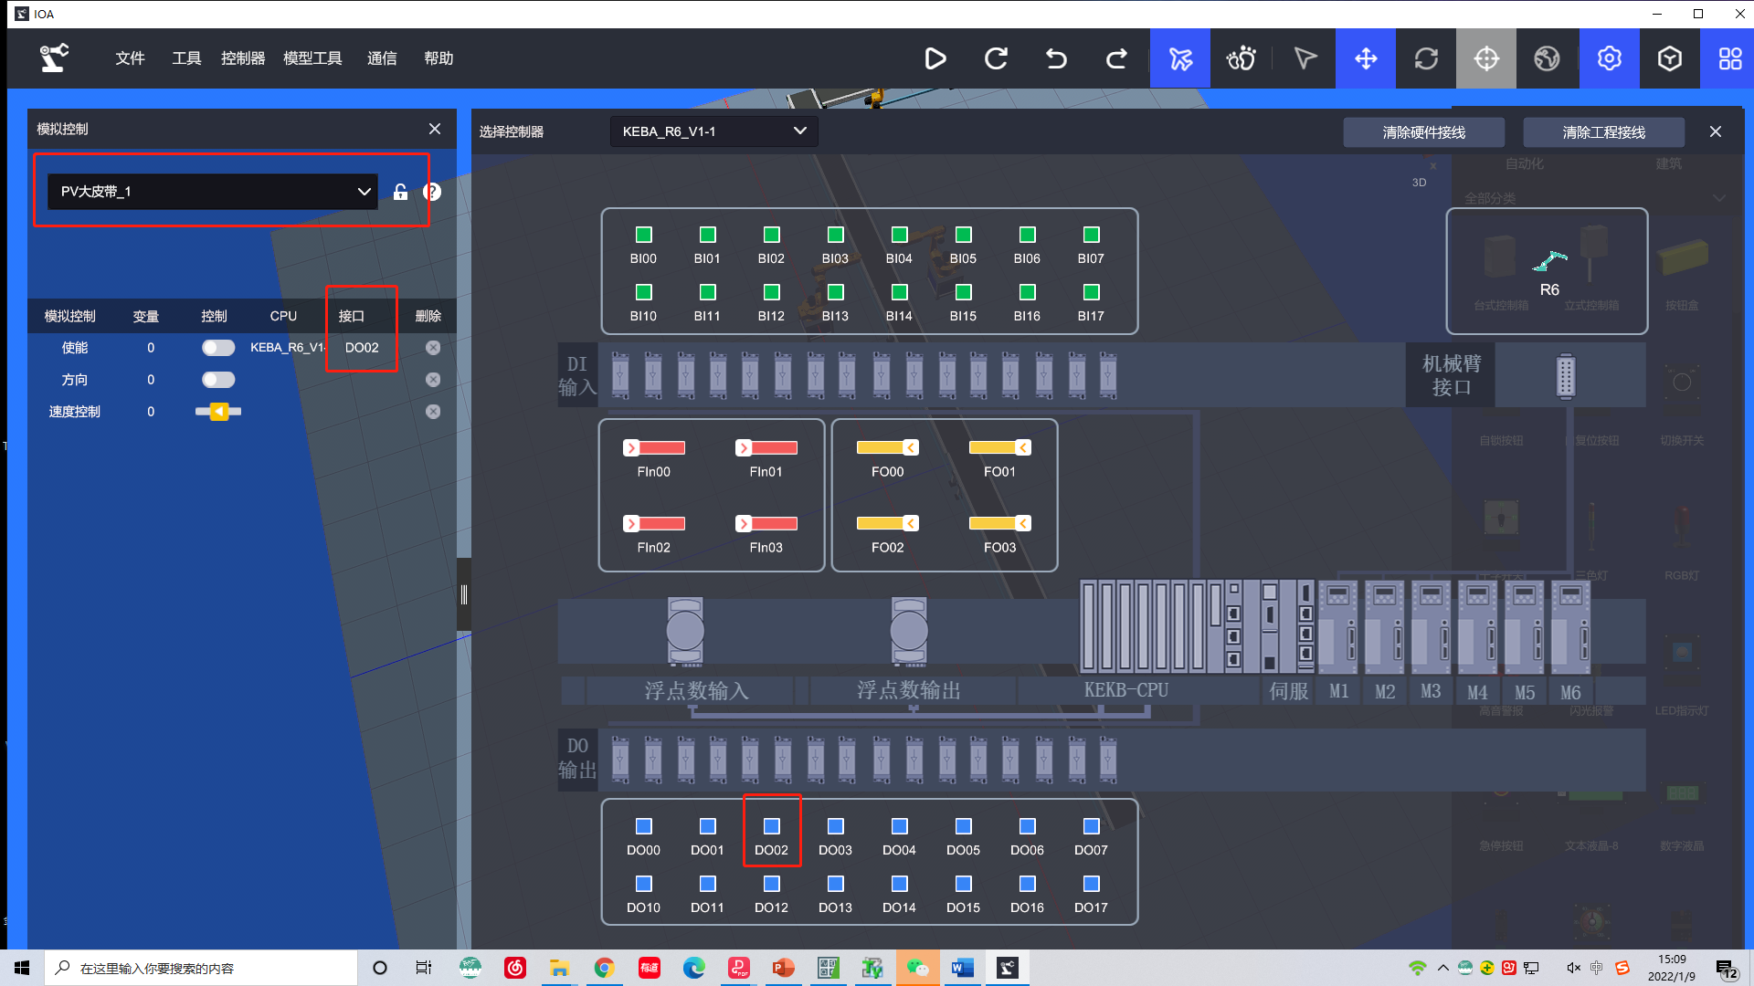
KEBA虚拟机器人与IOA连接步骤
(9) 如何控制IOA虚拟场景的设备，以传送带运行为例
配置接线，传送带接口连接DO22

Slide 12
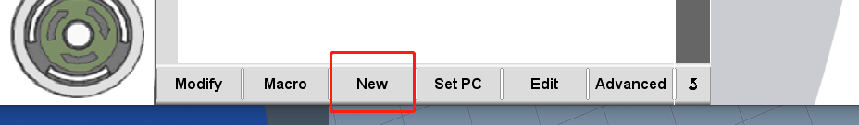
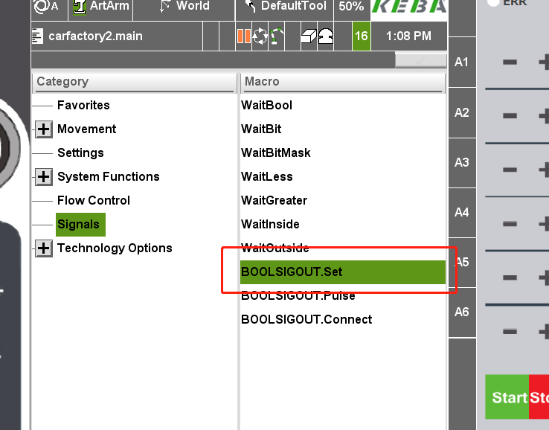
KEBA虚拟机器人与IOA连接步骤
(10) 控制传送带 点击下方“new”选择“signals”里的BOOLSIGOUT.Set

Slide 13
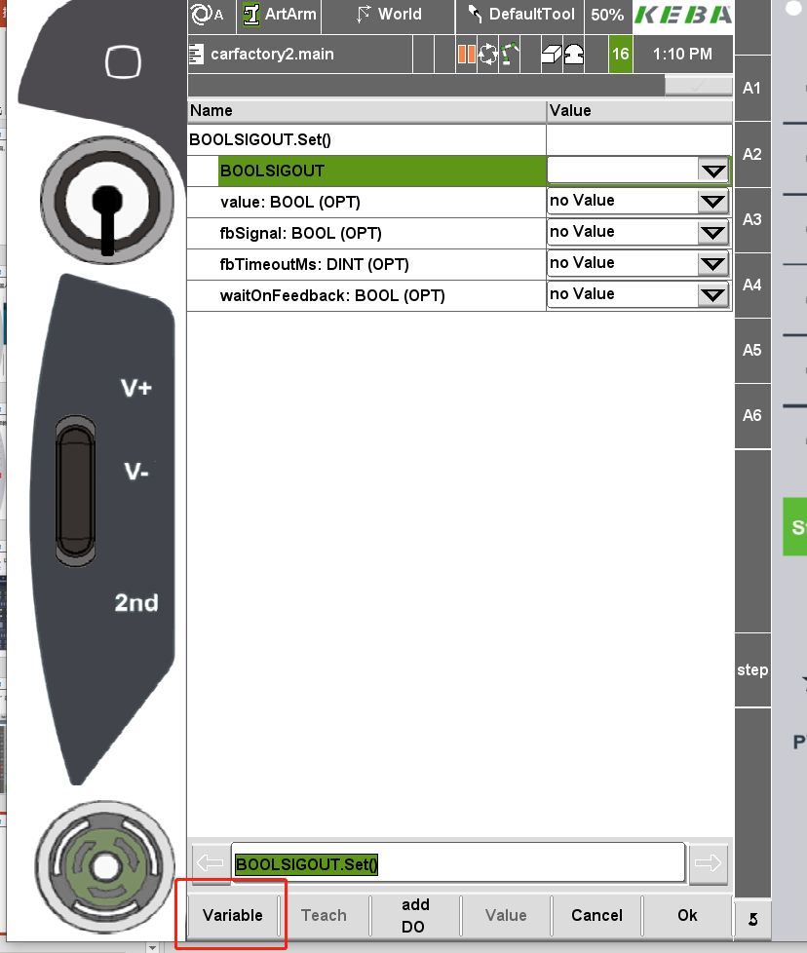
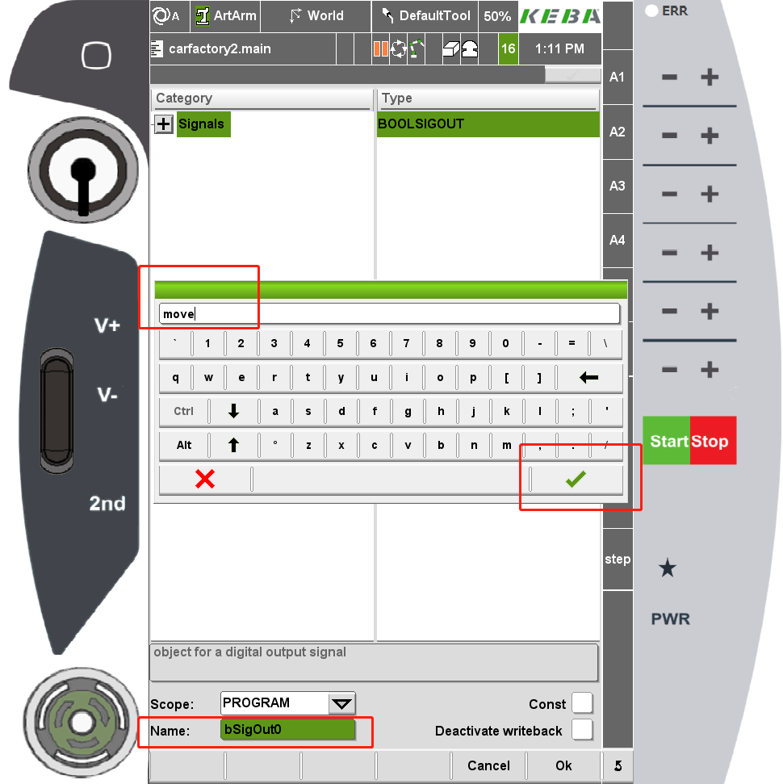
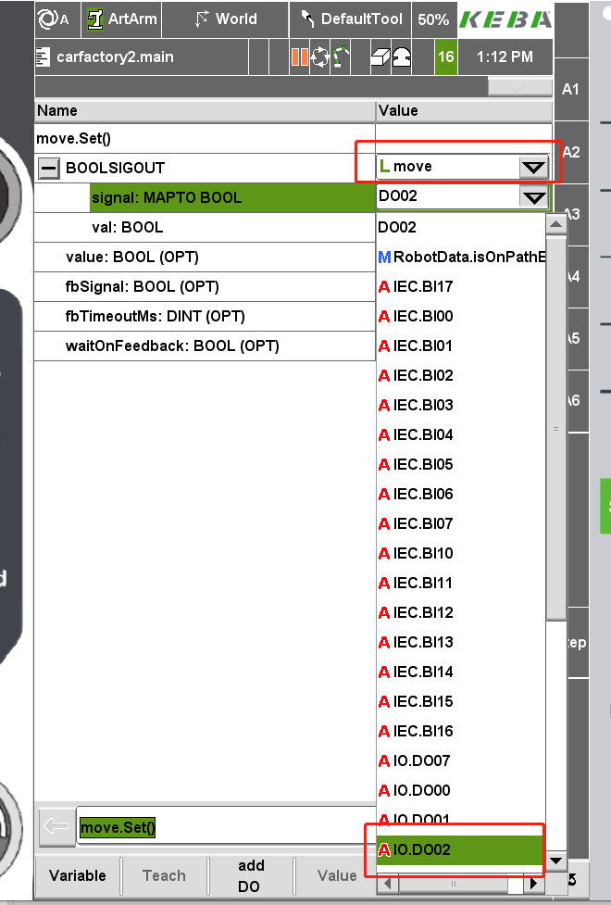
KEBA虚拟机器人与IOA连接步骤
(11) 新建variable，用该variable控制传送带的势能。点击左下角Name重名为move。
选择move变量，配置接线脚口为 DO02 （与IOA虚拟工厂对应）

Slide 14
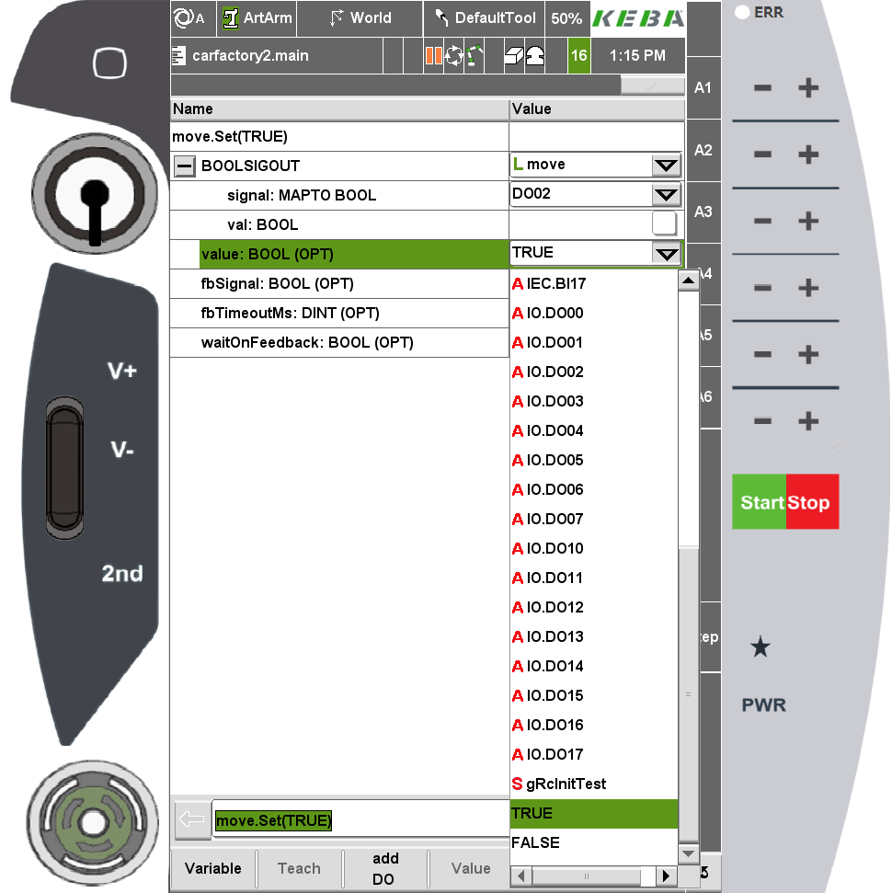
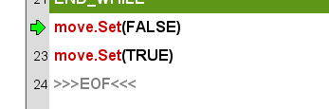
KEBA虚拟机器人与IOA连接步骤
(12) 通过变量move的真假来控制传送带的运行。

Slide 15
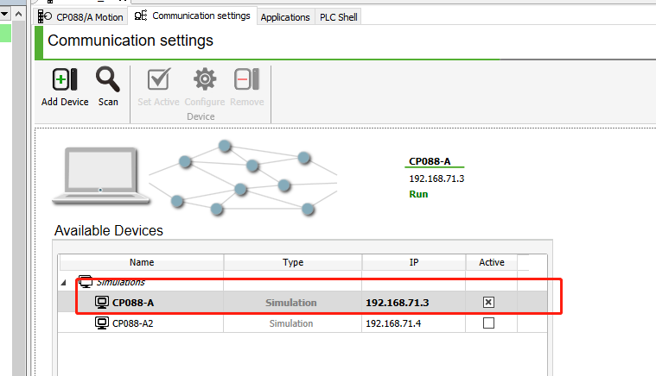
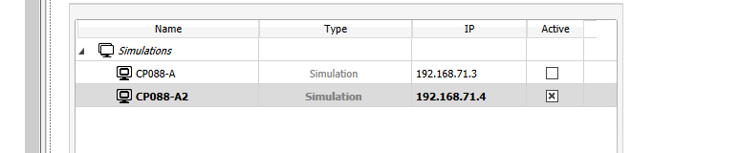
KEBA虚拟机器人与IOA连接步骤
(13)如何连接两个机器人？
打开两个(1)步骤中的机器人项目。一个让虚拟仿真CP088-A运行
一个让虚拟仿真CP088-A 2运行。(不同IP)

Slide 16
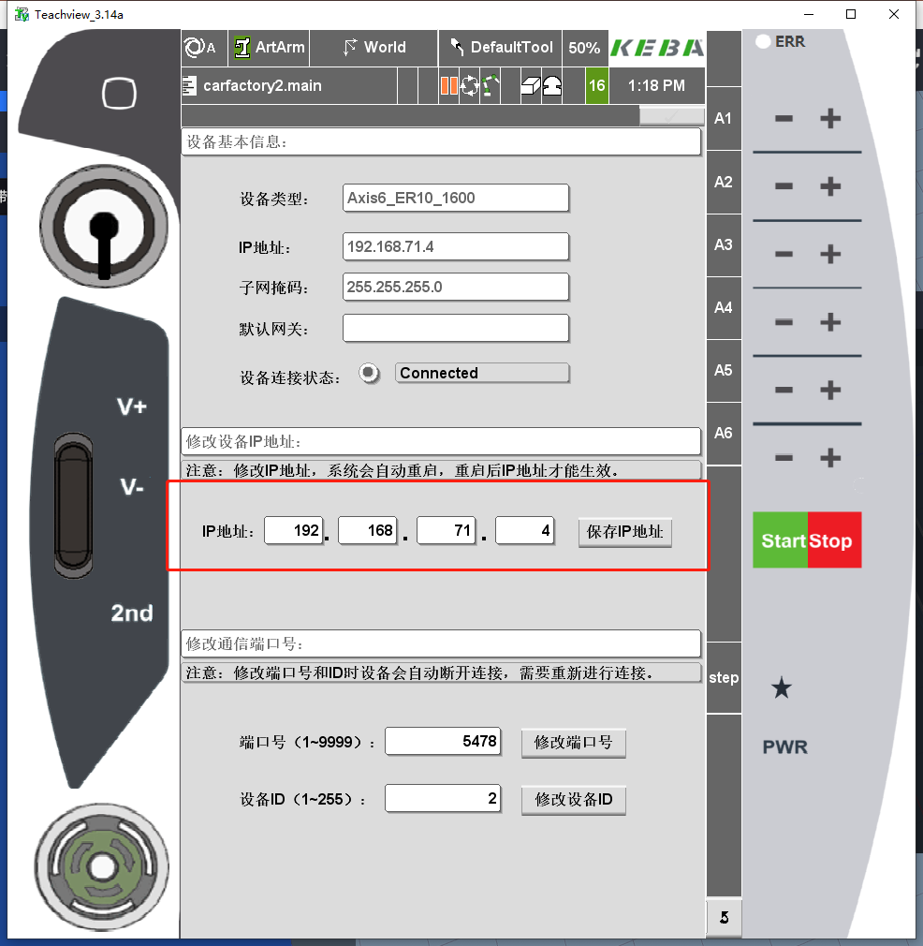
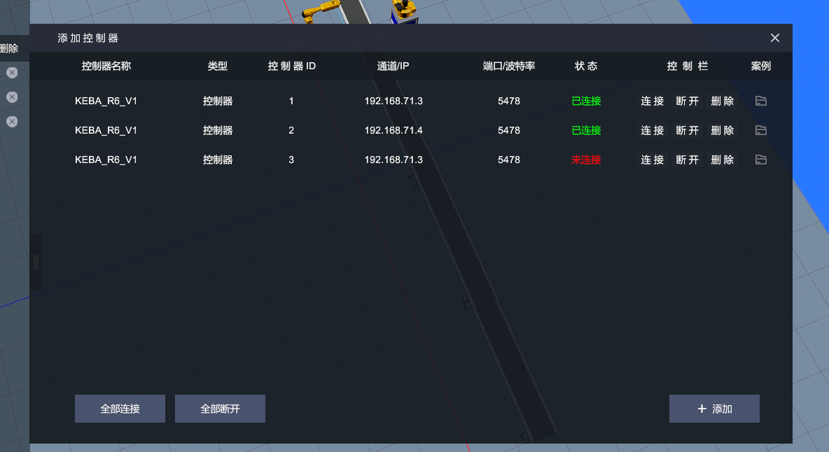
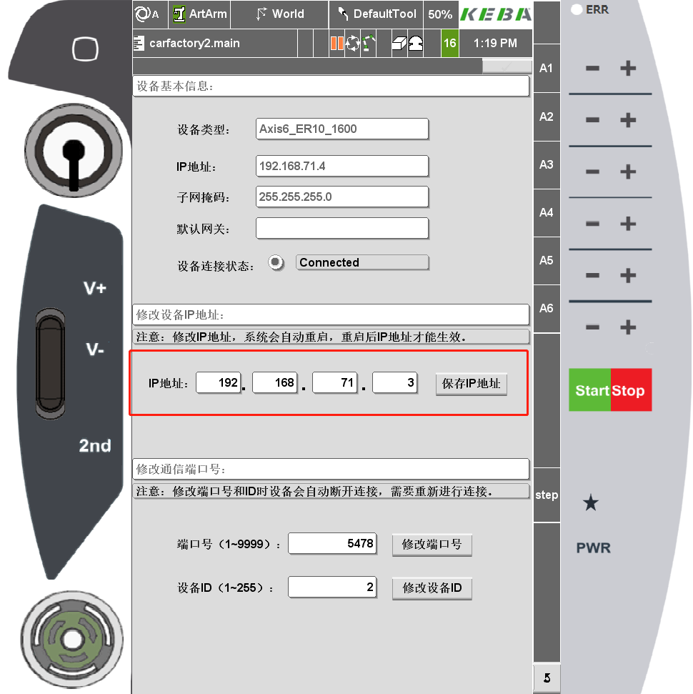
KEBA虚拟机器人与IOA连接步骤
(13)如何连接两个机器人？
打开两个示教器，分别连接不同的虚拟仿真。IOA也根据相应信息对两个控制器进行配置。

